Slide 1






Thứ … ngày … tháng … năm …

Slide 2

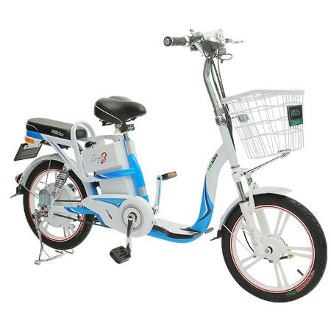
HĐ1: Các bộ phận của mô hình xe điện chạy bằng pin

Slide 3
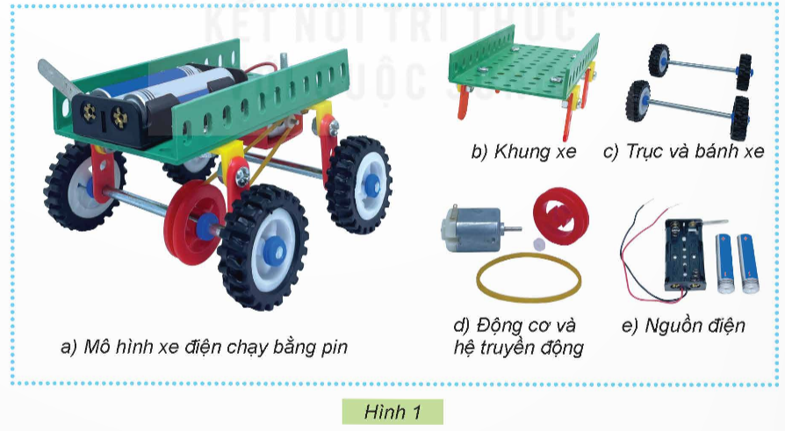
Em hãy quan sát mô hình xe điện chạy bằng pin trong Hình 1 và cho biết mô hình này gồm có những bộ phận nào.

Slide 4

Ghi nhớ
+ Xe điện chạy bằng pin có 4 bộ phận: Khung xe, trục và bánh xe, động cơ và hệ truyền động, nguồn điện.
+ Khung xe và trục bánh xe tạo thành hình xe điện.
+ Động cơ và hệ thống truyền động giúp xe điện chạy được.

Slide 5
HĐ2: Số lượng chi tiết, vật liệu, dụng cụ dùng để tạo nên xe điện chạy bằng pin.

Slide 6
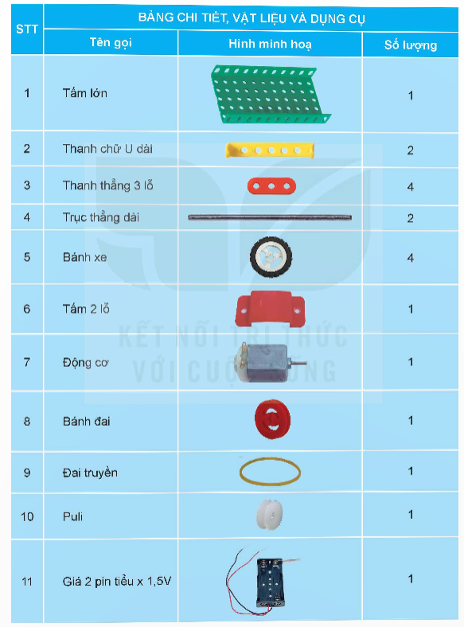
Em hãy lựa chọn đúng số lượng
các chi tiết, vật liệu, dụng cụ
trong bộ lắp ghép mô hình kĩ thuật để lắp mô hình xe điện chạy
bằng pin trong Hình 1.

Slide 7
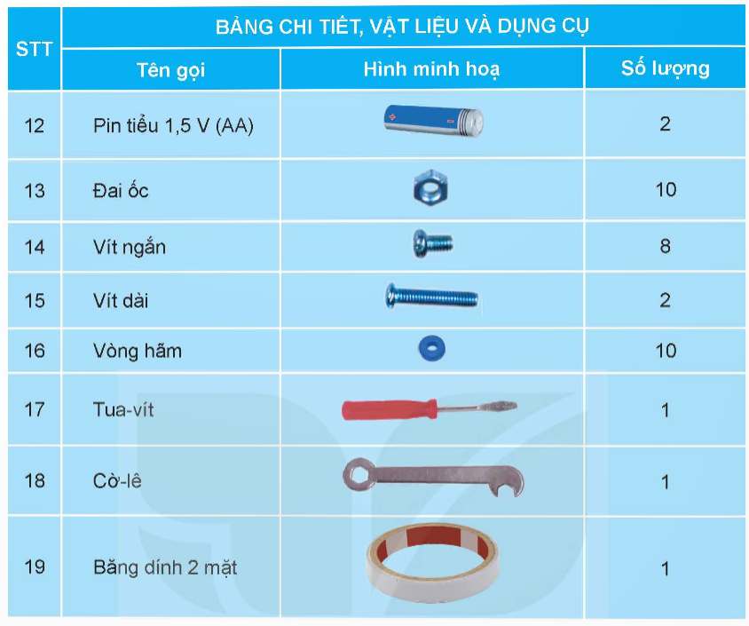

Slide 8


Slide 9

Lựa chọn và sắp xếp gọn gàng những chi tiết, dụng cụ, vật liệu trong bộ dụng cụ

Slide 10
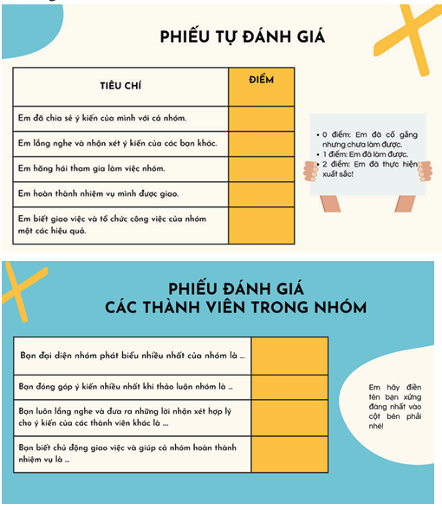
Điền phiếu đánh giá

Slide 11


Slide 12

Chia sẻ về một số sản phẩm chạy bằng pin, giải thích lợi ích của những sản phẩm công nghệ đó.

Slide 13
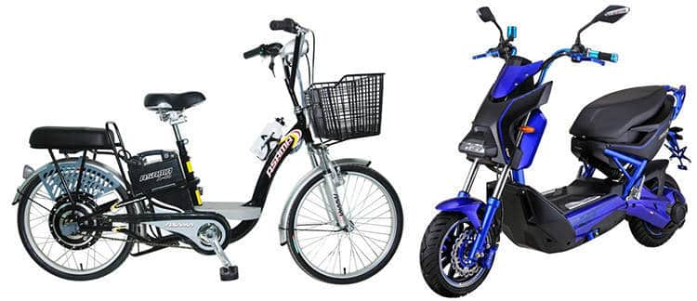
Xe máy điện, xe đạp điện là phương tiện giúp con người đi lại.

Slide 14
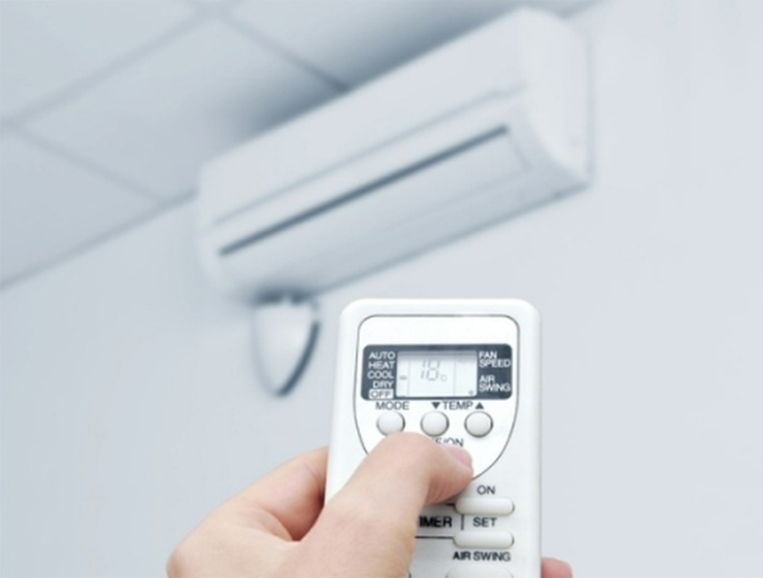
Điều kiển tivi, điều khiển quạt, điều hòa dùng để bật tắt các thiết bị điện tử.

Slide 15






GV ĐIỀN VÀO ĐÂY
GV ĐIỀN VÀO ĐÂY
GV ĐIỀN VÀO ĐÂY
GV ĐIỀN VÀO ĐÂY

Slide 16



